Slide 1
Dag 3
DOM-manipulering

Slide 2
I går
JavaScript
Variabler, funksjoner og funksjonskall
Arrays (tabeller)

Slide 3
I dag
DOM
JavaScript
Handlekurv
Notes:
I dag skal vi se litt på DOM, Document Object Model, hvordan JavaScript er nyttig i DOM-manipulasjon, og litt om hvordan handlekurven kan se ut etter i dag.

Slide 4
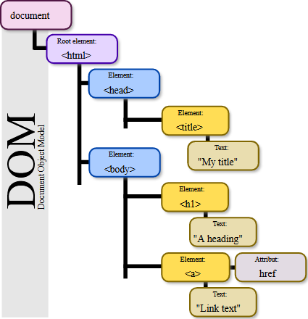
DOM
Document Object Model
Notes:
Bildet her illustrerer hvordan DOM tolker et HTML-dokument.

Slide 5
DOM
Behandler HTML-dokument som et “tre” med “noder”
DOM er et API (grensesnitt) som lar oss manipulere dokumentet.
Hver node er et objekt, som inneholder data
Notes:
Et API, eller application programming interface, er et grensesnitt som tillater funksjonalitet fra annen programvare. Det vil si at man kan spørre om noe fra et API, og du vil få lov eller en feilmelding som sier du ikke får lov, eller at du spør på feil måte.
En analogi er at et program er som et firma. Programmet jobber med et eller annet, og det gjør firmaet også.
Et API er måter man kan kontakte firmaet på. For eksempel en nettside, hvis de har laget en.
Prøver du å gå inn på en nettside til et firma som ikke har det, vil det selvfølgelig ikke gå.
På samme måte vil man ikke kunne kontakte programmet med et API som ikke er laget.
Hvis programmet har et API, og firmaet har eksempelvis en telefon, så går det an å kontakte begge.
Man kan kalle på API-et til programmet og få den tjenesten eller informasjonen man ønsker, og man kan ringe firmaet og snakke med en som kan gjøre tjenester for deg eller gi deg informasjon.
Mer om API senere.
Et objekt er enkelt fortalt data eller funksjonalitet som kan aksesseres ved en identifikator. Altså data vi kan “kalle på”, eller få tak i, ved bruk av identifikatoren (navnet)
Dere kommer til å få mer om objekter utover høsten/våren, og litt til denne uken. Det er med andre ord ikke veldig viktig å forstå helt ennå.
Hva er en node?

Slide 6
Node
En node er et element i en datastruktur
Noder i DOM-sammenheng, eksempler elementer tekst attributter Forskjellige typer noder: rot, barn, forelder, blad
Notes:
https://en.wikipedia.org/wiki/Node_(computer_science)

Slide 7
Tre
Trær er en sammensatt struktur av noder.
Alle noder har foreldre unntatt rot-node
Notes:
https://en.wikipedia.org/wiki/Tree_structure
Bildet til høyre illustrerer et tre, med “html” som rot-element/node. Alle elementer i treet er noder, og har her tilfeldigvis barn.
Vi kan se at de tre “text”-nodene er bladnoder som har foreldre, men ingen barn - altså noder under seg som tilhører dem.

Slide 8
Demonstrasjon av DOM-manipulasjon med JavaScript

